Slide 1
Django
Database API

Slide 2
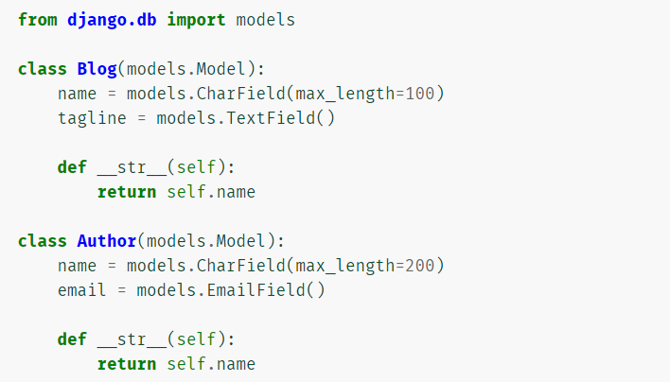
Modelo

Slide 3
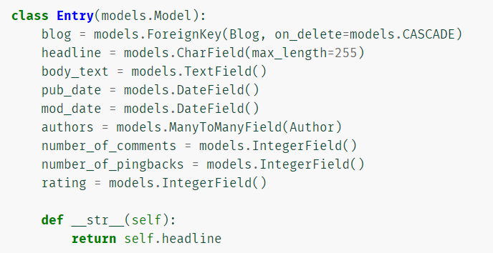
Modelo

Slide 4

Creating models(INSERT)
save(): guarda en la BD y no retorna ningún valor
create(): crea el objeto y lo guarda en la BD.
Notes:
Reference : https://docs.djangoproject.com/en/3.2/topics/db/queries/

Slide 5

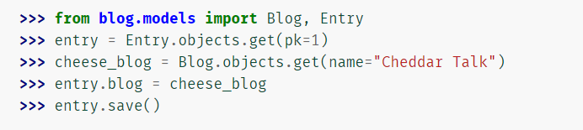
UPDATE
Campo simple
Campo ForeingKey
Notes:
Reference : https://www.tutorialspoint.com/python/python_variable_types.htm

Slide 6
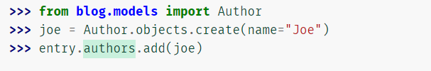
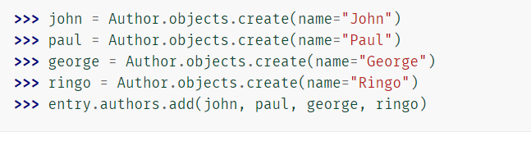
UPDATE
Se trabaja como un arreglo
Se pueden agregar muchos al mismo tiempo
NO SE OLVIDEN DE HACER save() para que se guarden los cambios!

Slide 7
Seleccionar objetos
QuerySet: Es una colección de objetos, equivale lo que sería un SELECT. Así como al SELECT , se le puede aplicar WHERE o LIMIT, al querySet se le puede aplicar filtros.
Manager: Todo modelo tiene por lo menos uno, el por defecto se llama “objects”.
El manager es la fuente del QuerySet. Por ejemplo Blog.objects.all() va a devolver un querySet con todos los objetos Blog de la BD.

Slide 8


Filtrar objetos
Existen dos métodos que puedan ayudar a filtrar:
filter(**kwargs): devuelve los objetos que cumplan el criterio
exclude(**kwargs): devuelve los objetos que no cumplan el criterio.

Slide 9

Características de los queryset
Únicos: cuando se refine un Queryset, este es completamente nuevo, no está ligado al QuerySet anterior. Estos pueden guardarse, usarse y reusarse.

Slide 10
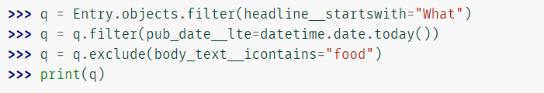
Características de los queryset
Lazy: La creación de un QuerySet, no implica un llamado a la BD. Django no va a correr la consulta, hasta que el QuerySet sea llamado.

Slide 11

Get
Usado cuando se sabe que se devolverá un solo objeto.
Excepciones:
DoesNotExist: cuando no hay ningún objeto.
MultipleObjectsReturned: cuando hay más de un objeto.

Slide 12


Borrar objetos
delete(): devuelve la cantidad de objetos eliminados por tipo.

